Slide 1
ΚΑΤΑΣΚΕΥΑΣΤΙΚΗ ΔΙΑΜΟΡΦΩΣΗ ΜΕΤΩΠΙΚΩΝ ΟΔΟΝΤΩΤΩΝ ΤΡΟΧΩΝ
ΕΘΝΙΚΟ ΜΕΤΣΟΒΙΟ ΠΟΛΥΤΕΧΝΕΙΟ
ΣΧΟΛΗ ΜΗΧΑΝΟΛΟΓΩΝ ΜΗΧΑΝΙΚΩΝ
Λίνα Φουρίκη
Αθήνα, Μάιος 2020

Slide 2
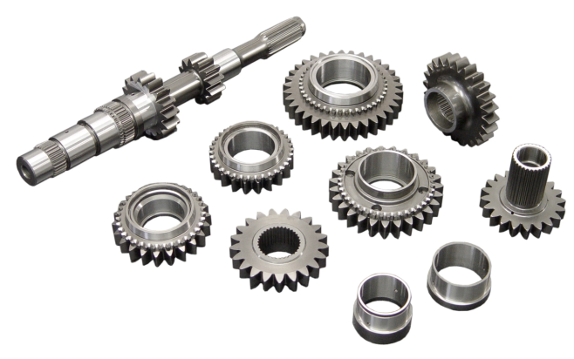
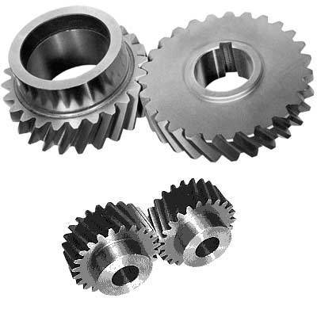
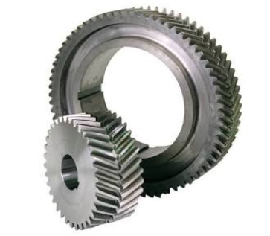
ΜΕΤΩΠΙΚΟΙ ΟΔΟΝΤΩΤΟΙ ΤΡΟΧΟΙ
Με ευθεία οδόντωση | Μικρότερο κόστος Περισσότερος θόρυβος Κατάλληλα για περιφερειακές ταχύτητες ≤ 5 m/s
Με ελικοειδή οδόντωση | Κατάλληλα για περιφερειακές ταχύτητες ≤ 25 m/s Δημιουργία αξονικής δύναμης
Με διπλή ελικοειδή οδόντωση | Αλληλοεξουδετέρωση αξονικών φορτίων Κλίση οδόντων 20^{ο} ÷ 40^{ο}

Slide 3
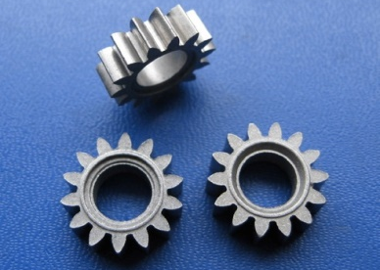
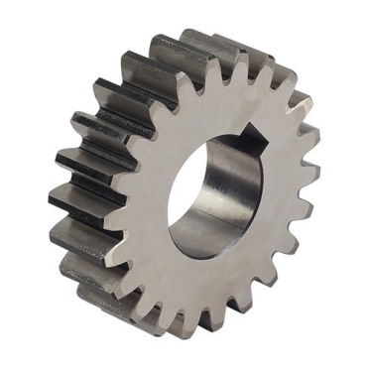
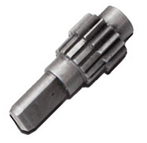
ΜΙΚΡΟΙ ΤΡΟΧΟΙ
Διάμετρος κεφαλής ≤ 200 mm
Με σφήνα πάχος πλήμνης ≥ 0.4d $$d_{f}=d_{o}−2.5 m ≥1.8 d $$ $$ d_{o}≥1.8 d+2.5 m (1)$$ $$d_{o}=\frac{1.8 d Z_{1}}{Z_{1}−2.5} (3)$$ | Σκαλιστός επί της ατράκτου του $$d_{f}=d_{o}−2.5 m ≥1.1 d $$ $$ d_{o}≥1.1 d+2.5 m (2)$$ $$d_{o}=\frac{1.1 d Z_{1}}{Z_{1}−2.5} (4)$$
Για οριακή περίπτωση pinion
Επειδή $d_{o}=Z m$
V_{o} (m/s) | < 1 | 1 ÷ 5 | > 5
Z₁ | 14-20 | 18-22 | 20-25
Πίνακας 3.1 βιβλίου
Πρώτη εκτίμηση αρχικής διαμέτρου pinion
d_{o1} = 2 d (5)
d_{o1} = 1.25 d (6)
d_{f}: διάμετρος ποδός
d_{o}: ονομαστική διάμετρος m: module

Slide 4
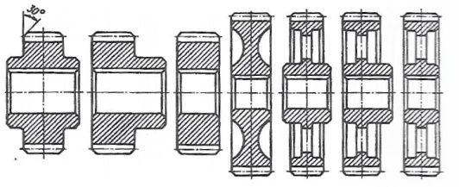
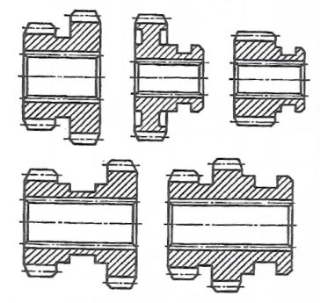
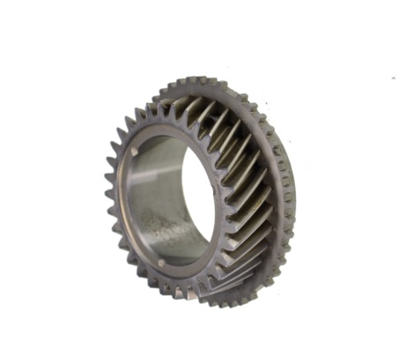
ΜΙΚΡΟΙ ΤΡΟΧΟΙ
Απλοί τροχοί Κατασκευή με:
Τροχοί με πλήμνη και δίδυμοι τροχοί
Κοπή από ενιαία ράβδο
Σφυρηλασία
Κατασκευή με:
Χύτευση
Κοπή από ενιαία ράβδο
Δίδυμοι τροχοί

Slide 5
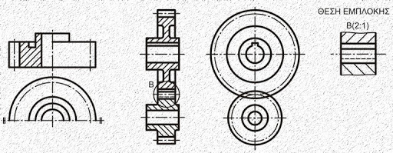
ΠΛΗΜΝΗ

Slide 6
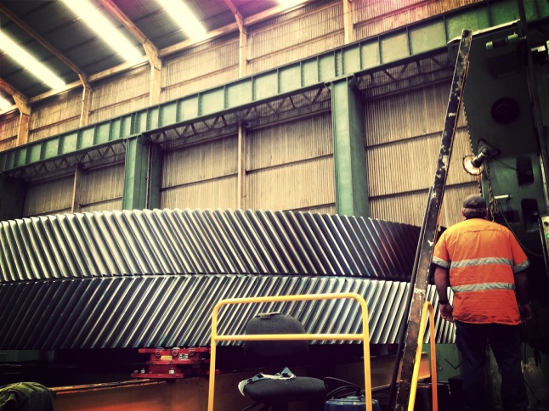
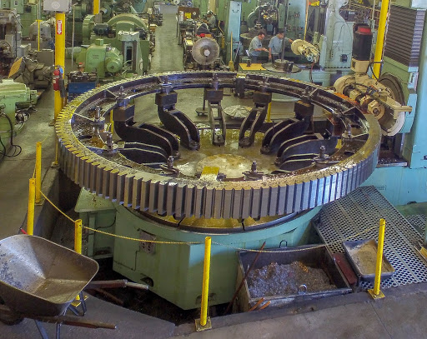
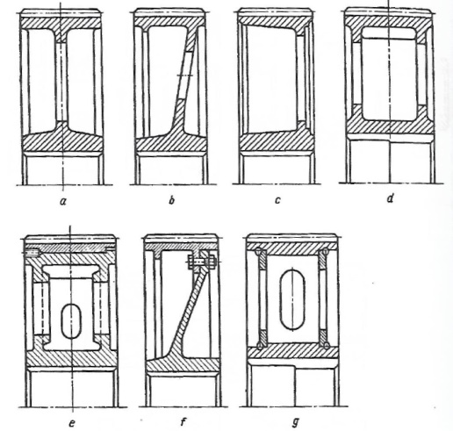
ΜΕΓΑΛΟΙ ΤΡΟΧΟΙ
Κατασκευή με:
Χύτευση ή συγκόλληση
Πολλές φορές διαιρούμενοι
3
Πλήμνη
Βραχίονες
Στεφάνη
1
2
α, b, c, d: χυτοί τροχοί
e, f, g: τροχοί με στεφάνη επιστέψεως

Slide 7
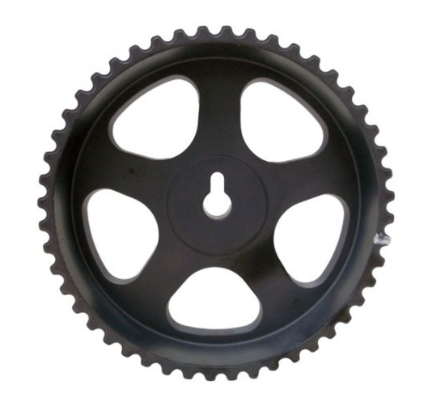
ΥΠΟΛΟΓΙΣΜΟΣ ΜΕΓΑΛΟΥ ΤΡΟΧΟΥ ΜΕ ΒΡΑΧΙΟΝΕΣ
Προς μεταφορά στρεπτική ροπή:
$M_{d}\left(kp cm\right)=71620\frac{N (PS)}{n (rpm)}$ (7) , N: μεταφερόμενη ισχύς n: ταχύτητα περιστροφής
Απαιτούμενη ολική περιφεριακή δύναμη:
$$P_{u}=\frac{2 M_{d}}{d_{o}}$$
Αριθμός βραχιόνων (i ≥ 4):
για αδιαίρετους τροχούς: $i=\frac{1}{7}\sqrt{d_{o}}$ (8)
για διαιρούμενους τροχούς: $i=\frac{1}{8}\sqrt{d_{o}}$ (9), d_{o}: σε mm
P_{u}

Slide 8
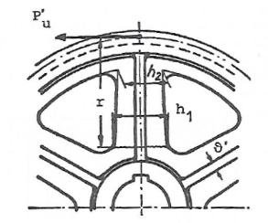
ΥΠΟΛΟΓΙΣΜΟΣ ΜΕΓΑΛΟΥ ΤΡΟΧΟΥ ΜΕ ΒΡΑΧΙΟΝΕΣ
Κύρια καταπόνηση βραχιόνων ΚΑΜΨΗ
Δύναμη υπολογισμού βραχίονα:
$$P_{u}^{′}=\frac{P_{u}}{i/4} (10)$$
Ροπή κάμψης στον πόδα του βραχίονα:
$$M_{b}=r P_{u}′$$

Slide 9
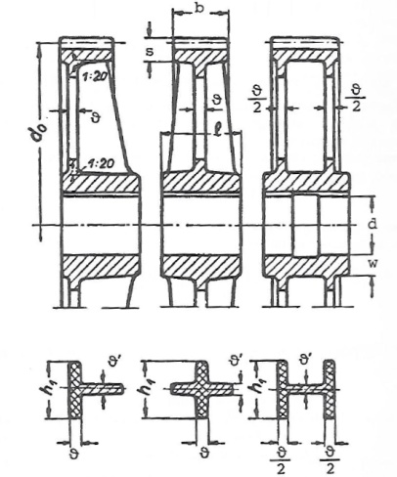
ΥΠΟΛΟΓΙΣΜΟΣ ΜΕΓΑΛΟΥ ΤΡΟΧΟΥ ΜΕ ΒΡΑΧΙΟΝΕΣ
Ροπή αντίστασης στον πόδα του βραχίονα:
$$W_{b}=\frac{θ {h_{1}}^{2}}{6} (11)$$
Αναπτυσσόμενη καμπτική τάση:
$σ_{b}=\frac{Μ_{b}}{W_{b}}$
σ_{b} ≤ σ_{επ}
, για χυτοσίδηρο: σ_{επ} = 29.42 MPa για χυτοχάλυβα: σ_{επ} = 58.84 MPa
Πλάτος βραχίονα στην πλήμνη | h₁ = (8…10)m
Πλάτος βραχίονα στη στεφάνη | h₂ = 4/5 h₁ = (6…8) m
Πλάτος κυρίως νεύρου | θ = 1/5 h₁ = (1.5…2) m
Πλάτος δευτερευόντος νεύρου | Θ’ = 1/6 h₁ = 1.5 m
Μήκος πλήμνης | $$l≥b+\frac{1}{40}d_{o}=\left(1.2…1.5\right)d$$
Πάχος πλήμνης | w = 0.4 d + 1 cm για χυτοσίδηρο
 | w = 0.3 d + 1 cm για χυτοχάλυβα
Πάχος στεφάνης | S ≥ 4 m
m: module

Slide 10
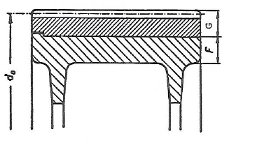
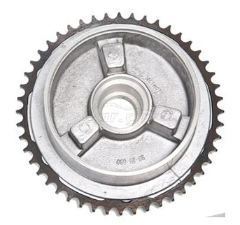
ΤΡΟΧΟΣ ΜΕ ΣΤΕΦΑΝΗ ΕΠΙΣΤΕΨΕΩΣ
S
Α
Α. Στεφάνη χάλυβας στερέωση με εν θερμώ σύσφιξη
Β. Σώμα τροχού χυτοσίδηρο
Β
Για πλάτος τροχού > 500 mm κατασκευή οδόντων με δύο στεφάνες επιστέψεως χρήση κοχλιών
S = (7…8) m
$S=\left(\frac{d}{80}+10 mm\right)f_{b}$ (12)
$G≈S+2.3 m$ (13) ⇒
$F=\left(\frac{d_{o}}{80}+18 mm\right)f_{b}$ (14) , f_{b} = 0.8 όταν b ≤ 10 m f_{b} ≤ 1.4 όταν 10 m < b < 30 m f_{b} = 1.4 όταν b = (30…40) m

